Slide 1

执教：徐小霞

Slide 2
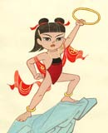
两件法宝
乾坤圈
混天绫

Slide 3
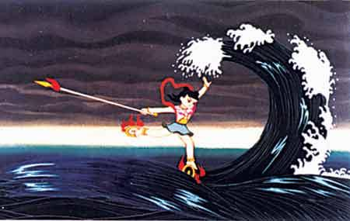
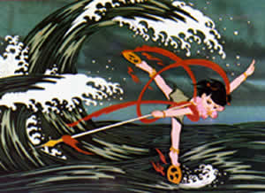
他跳进大海里，取下混天绫在水里一摆，便掀起滔天巨浪，连东海龙王的水晶宫也摇晃起来。
他跳进大海里，取下混天绫在水里一摆，便掀起滔天巨浪，连东海龙王的水晶宫也摇晃起来。
他跳进大海里，取下混
天绫在水里一摆，便掀起滔天巨浪，连东海龙王的水晶宫也摇晃起来。

Slide 4
他跳进大海里，取下混天绫在水里一摆，便掀起滔天巨浪，连东海龙王的水晶宫也摇晃起来。
他跳进大海里，取下混天绫在水里一摆，便掀起滔天巨浪，连东海龙王的水晶宫也摇晃起来。
他跳进大海里，取下混
天绫在水里一摆，便掀起滔天巨浪，连东海龙王的水晶宫也摇晃起来。

Slide 5
他跳进大海里，取下混天绫在水里一摆，便掀起滔天巨浪，连东海龙王的水晶宫也摇晃起来。
他跳进大海里，取下混天绫在水里一摆，便掀起滔天巨浪，连东海龙王的水晶宫也摇晃起来。
他跳进大海里，取下混
天绫在水里一摆，便掀起滔天巨浪，连东海龙王的水晶宫也摇晃起来。

Slide 6
他跳进大海里，取下混天绫在水里一摆，便掀起滔天巨浪，连东海龙王的水晶宫也摇晃起来。
他跳进大海里，取下混天绫在水里一摆，便掀起滔天巨浪，连东海龙王的水晶宫也摇晃起来。
他跳进大海里，取下混
天绫在水里一摆，便掀起滔天巨浪，连东海龙王的水晶宫也摇晃起来。

Slide 7
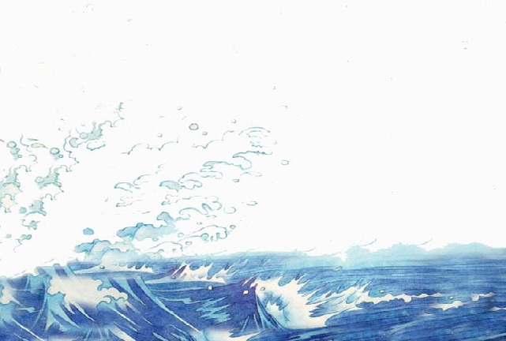
龙王吓了一跳，连忙派巡海夜叉上去察看。

Slide 8
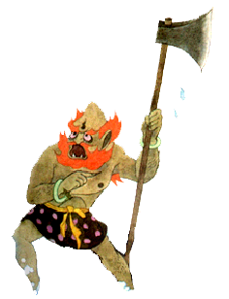
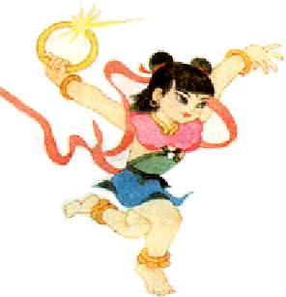
夜叉从水底钻出来，只见一个娃娃在
洗澡，举起斧头便砍。

Slide 9
小哪吒可机灵啦，身子一闪，躲过了这一斧头，随即取下坤乾圈，向夜叉扔去。可别小看这小小的乾坤圈，它比一座大山还重，一下就把夜叉给打死了。

Slide 10
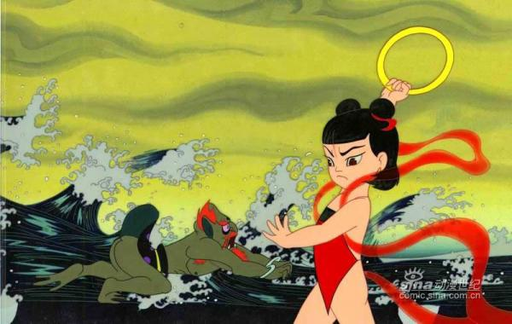
可别小看这小小的乾坤圈，它比一座大山还重，一下
就把夜叉给打死了。

Slide 11
可别小看这小小的乾坤圈，它比一座大山还重，一下
就把夜叉给打死了。

Slide 12
小哪吒可机灵啦，身子一闪，躲过了这一斧头，随即取下乾坤圈，向夜叉扔去。

Slide 13
小哪吒可机灵啦，身子一闪，躲过了这一斧头，随即取下乾坤圈，向夜叉扔去。

Slide 14
小哪吒可机灵啦，身子一闪，躲过了这一斧头，随即取下乾坤圈，向夜叉扔去。

Slide 15
小哪吒可机灵啦，身子一闪，躲过了这一斧头，随即取下乾坤圈，向夜叉扔去。

Slide 16
夜叉从水底钻出来，只见一个娃娃在洗澡，举起斧头便砍。小哪吒可机灵啦，身子一闪，躲过了这一斧头，随即取下坤乾圈，向夜叉扔去。可别小看这小小的乾坤圈，它比一座大山还重，一下就把夜叉给打死了。

Slide 17
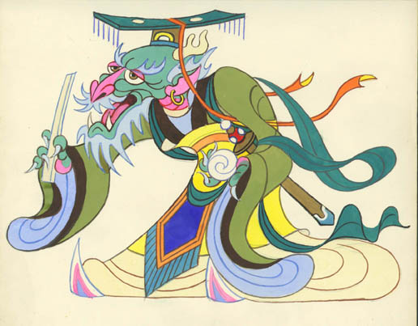
龙王听
说以后，气
得嗷嗷直叫，
就派他的儿
子三太子带
兵去捉拿哪
吒。

Slide 18
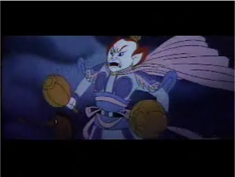
三太子跳出水面，气冲冲地对哪吒说：“你打死我家夜叉，该当何罪？”

Slide 19
三太子跳出水面，气冲冲地对哪吒说：“你打死我家夜叉，该当何罪？”说着，举枪便刺。

Slide 20
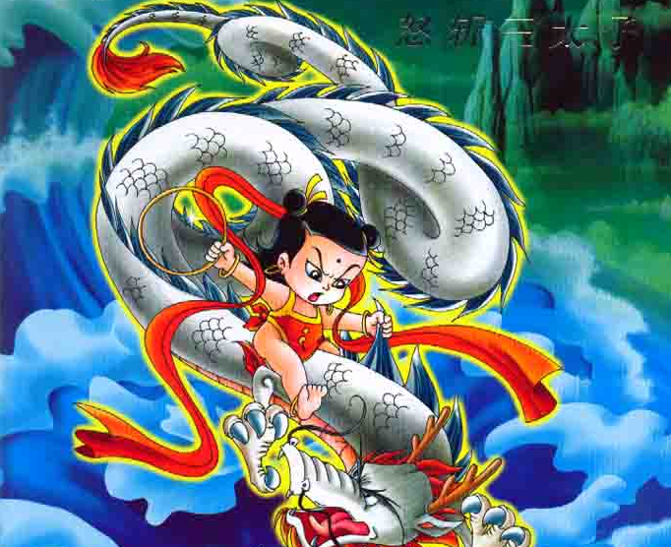
哪吒一纵身，趁势抖出混天绫。那混天绫立刻喷出一团团火焰，把三太子紧紧裹住。三太子只好现出了原形。

Slide 21
哪吒一纵身，趁势抖出混天绫。那混天绫立刻喷出一团团火焰，把三太子紧紧裹住。三太子只好现出了原形。

Slide 22
一纵身
趁势
哪吒 ， 抖出混天绫。那混天绫立刻喷出一团团火焰，把三太子紧紧裹住。三太子只好现出了原形。

Slide 23
三太子跳出水面，气冲冲地对哪吒说：
“你打死我家夜叉，该当何罪？”说着，举枪
便刺。哪吒一纵身，趁势抖出混天绫。那混
天绫立刻喷出一团团火焰，把三太子紧紧裹
住。三太子只好现出了原形。

Slide 24
三太子跳出水面，对哪吒说:“___。”
说着，__________。哪吒____________。
混天绫___________。三太子只好现出了
原形。

Slide 25

从此，东海龙王再也不敢胡作非为了，人们又过上了太平日子。

Slide 26
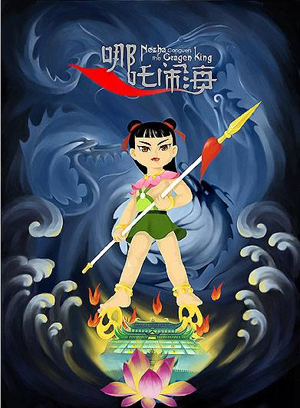
哪吒，你________,
________!

Slide 27
作业：
1、读一读：有兴趣的小朋友可以
去读读《封神演义》，了解更多
有关哪吒的故事。
2、想一想：你还知道哪些神话故
事？说说它们的主要人物。
3、讲一讲：把“哪吒闹海”的故事
讲给你的爸爸妈妈听。

